Slide 1
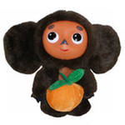
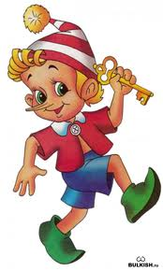
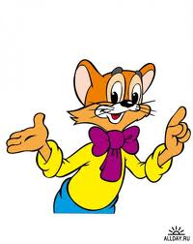
1
К А Р Л С О Н
2
Ч Е Б У Р А Ш К А
3
Б У Р А Т И Н О
4
Л Е О П О Л Ь Д
5
П Е Ч К И Н

Slide 2
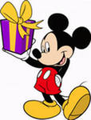
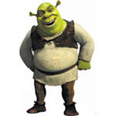
6
П Я Т А Ч О К
7
К О Л О Б О К
8
Л У Н Т И К
9
А Й Б О Л И Т
10
Ш Р Е К

